Slide 1

L`onda Restauerant
Mbaliya

Slide 2
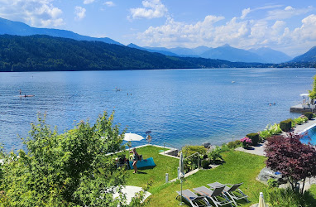
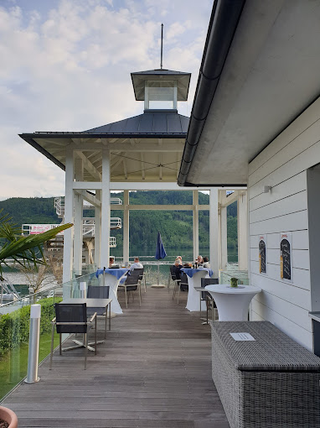
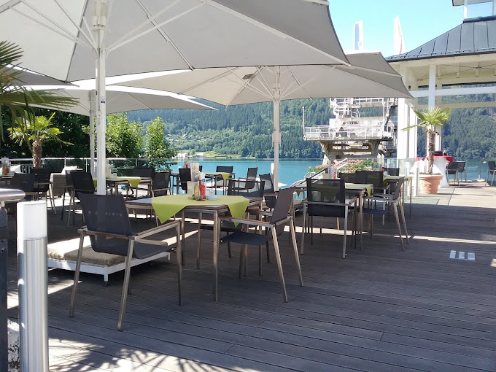
DAS RESTAURANT
Schöner Ausblick
Neben dem See
Teil eines Badehauses
FKK
Sauna und Schwimmbad

Slide 3
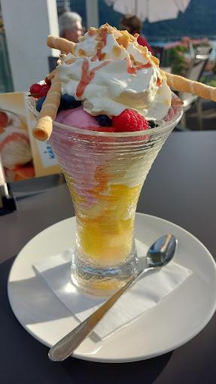
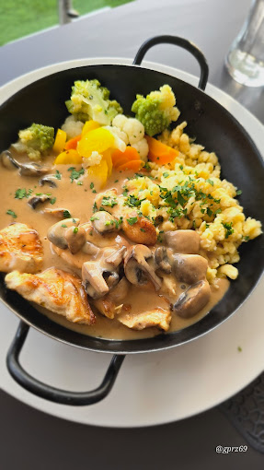
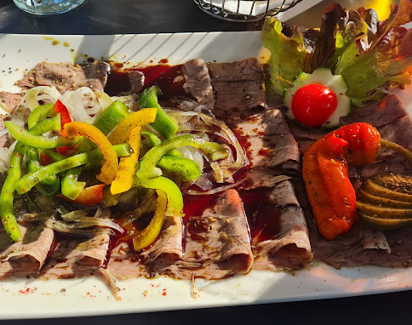
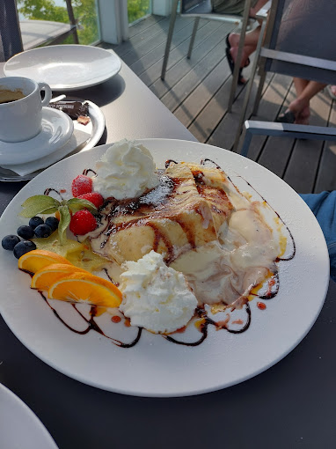
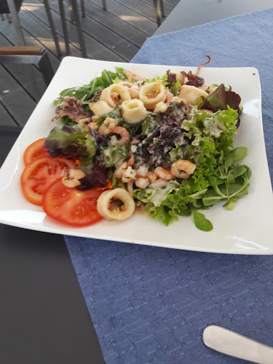
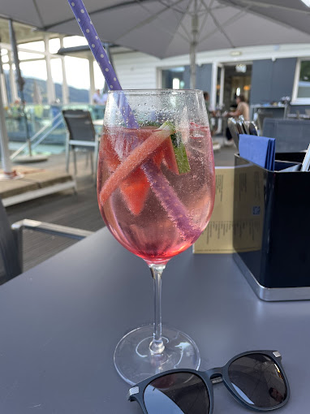
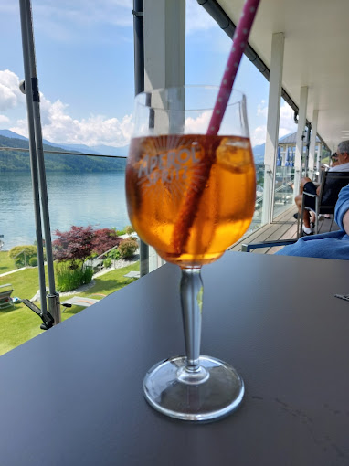
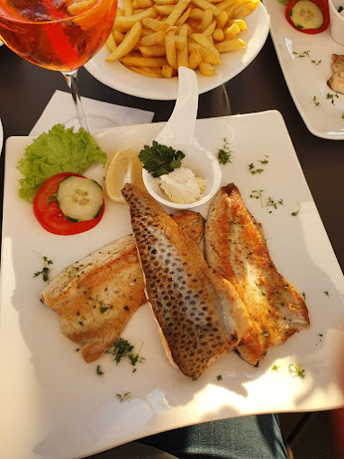
Speisen
Eisbecher
Eis Palatschinke
Cordon bleu
Rinder carpaccio
Fisch Filet
Adria Salat

Slide 4
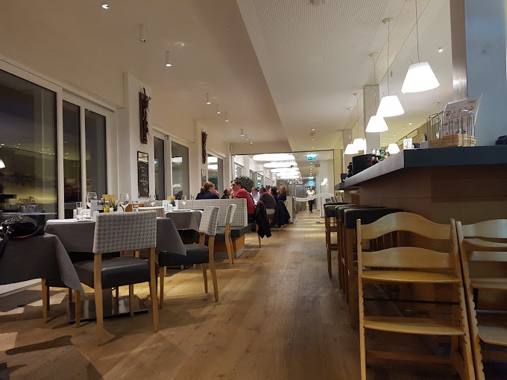
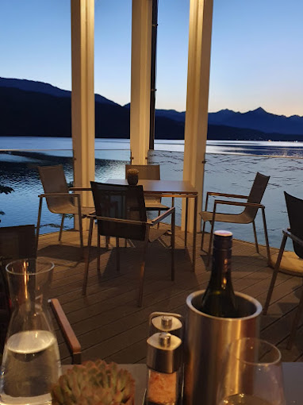
Der Job
Lange Arbeitszeiten
Getränke vorbereiten essen austragen
Tisch abräumen
Kein Trinkgeld
Minimum Lohn

Slide 5
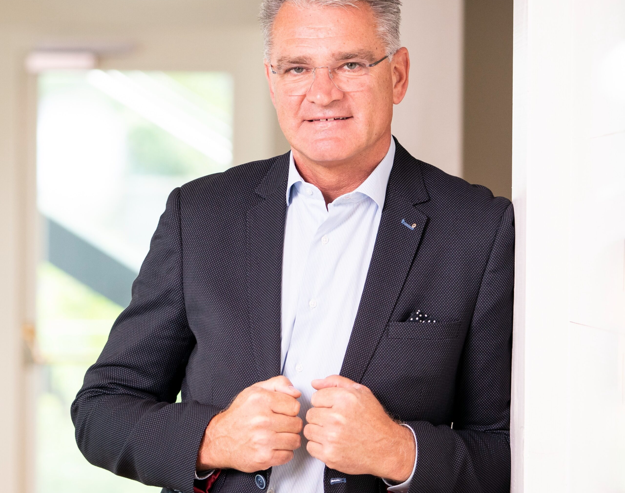
DIE MITARBEITER
Bürgermeister Thoma
Unfreundlicher Küchenchef
Netter Arbeitgeber
Undankbare Kollegen
SANDRO
Wife beater
Nach der Kündigung netter

Slide 6

GESAMTE BEWERTUNG
Kurz vor dem obdachlos werden
Respekt an andere
Wie nach dem vertrag
Jedem seins

Slide 7
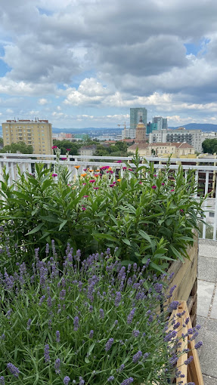
PART 2

Slide 8
Pensionistenheim
mbaliya

Slide 9

DER JOB
Frühe Arbeitszeiten
Wenig Arbeit
Meistens Küchendienst
Nette Pensionisten
Einfacher Job

Slide 10
MITARBEITER
Freundlich
Hilfsbereit
Gutes zusammenarbeiten
Taub und stumm
Anger issues

Slide 11

GESAMT BEWERTUNG
Würde es weiter empfehlen
Lohn wie nach dem vertrag vereinbart
Würde nicht dort arbeiten wollen
Hatte nicht wirklich zeit Erfahrungen zu sammeln

